Slide 1
Доклад Разработка подсистемы анализа кадровых данных для Ситуационного центра Губернатора Ульяновской области с использованием платформы Visiology
Ульяновский государственный технический университет
Факультет информационных систем и технологий
Кафедра «Информационных систем»
Обучающийся 4 курса
Группа ИСЭбд-41
Направление подготовки/ специальность 09.03.03 – Прикладная информатика (профиль «Прикладная информатика в экономике»)
Захаров Владислав Витальевич
Руководитель:
ст. преподаватель, Шеркунов Вячеслав Владимирович
г. Ульяновск, 2025 г.

Slide 2
Актуальность
На данный момент кадровая аналитика в государственных структурах часто основывается на разрозненных данных, обработка которых требует значительных временных и трудозатрат. Ситуационный центр Губернатора Ульяновской области нуждается в инструменте, который позволит оперативно обрабатывать, хранить и анализировать кадровые данные.
Разработка подсистемы анализа кадровых данных позволит автоматизировать процесс обработки информации и значительно сократить время на анализ и подготовку отчетности.
Таким образом, создание подсистемы анализа кадровых данных является актуальной задачей, способствующей цифровизации кадровых процессов и повышению эффективности работы Ситуационного центра Губернатора Ульяновской области.

Slide 3
Цели и задачи
Цель – путем разработки централизованного хранилища, автоматизировать процесс обработки информации, сократив количество ошибок при работе с данными и значительно сократить время на анализ и подготовку отчетности.
Задачи:
Проанализировать требования заказчика и предметную область
Спроектировать разрабатываемую систему
Создать подсистему анализа на базе Dashboard Designer от Visiology и заполнить ее тестовыми данными
Разработать подсистему хранения кадровых данных на базе Python
Внедрить проект (получить акт о внедрении программных средств у заказчика)

Slide 4
Аналоги
 | Доступность | Продвинутая визуализация | Сложность освоения | Зависимость от собственной экосистемы | Возможность работы в закрытом контуре
Tableau | - | + | Сложно | - | -
Microsoft Power BI | - | + | Просто | + | +
Yandex DataLens | + | - | Просто | + | +
Visiology | + | + | Просто | - | +

Slide 5
Выбор технологий
В рамках проекта разрабатывается две подсистемы: подсистема анализа и подсистема хранения кадровых данных
Для подсистемы анализа дынных была выбрана платформа Visiology – Dashboard Designer. Это современная российская BI платформа для создания интерактивных дашбордов и аналитики в реальном времени. Она позволяет собирать, обрабатывать, визуализировать и анализировать данные из различных источников, предоставляя пользователям удобный интерфейс и широкий инструментарий. Visiology была выбрана так как имеющаяся инфраструктура заказчика уже построена на этой платформе, что позволит легче интегрировать новую систему в работу СЦ ГУО.
Для подсистемы хранения данных был выбран язык программирования Python. Основные библиотеки: pandas (анализ данных), PySide6 (графический пользовательский интерфейс), psycopg2 (работа с БД)
В качестве СУБД для промежуточной базы данных был выбран PostgreSQL

Slide 6
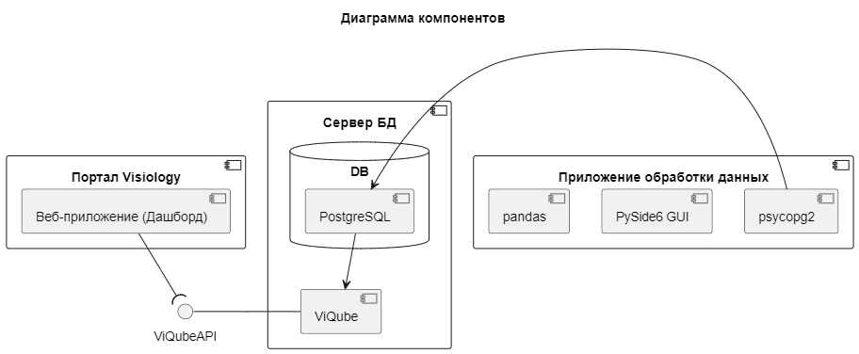

Slide 7
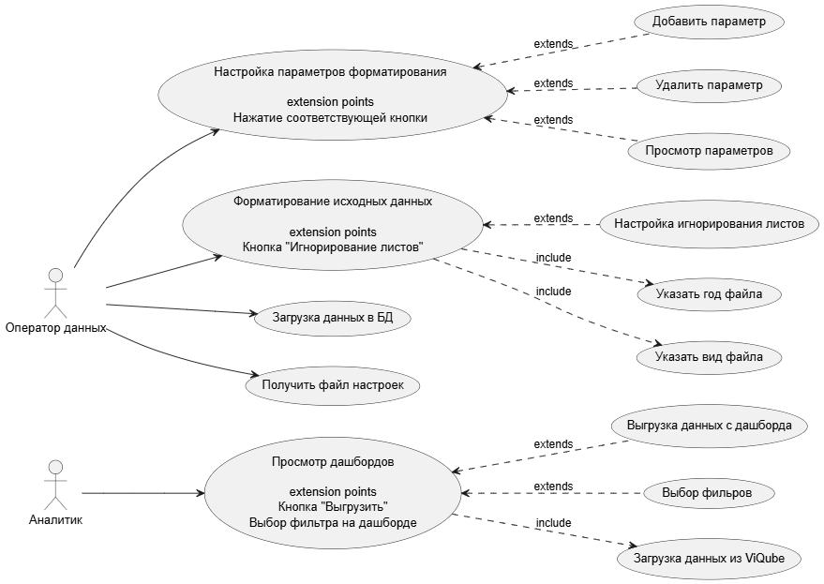
Диаграмма прецедентов

Slide 8
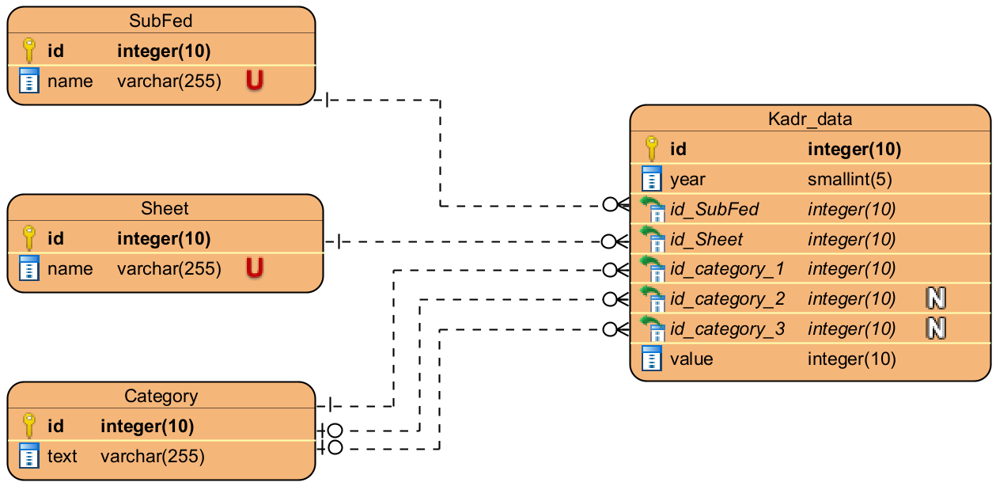
ER-диаграмма

Slide 9
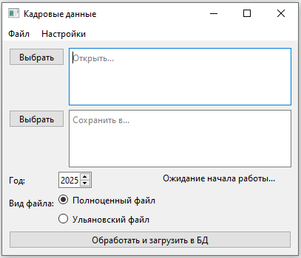
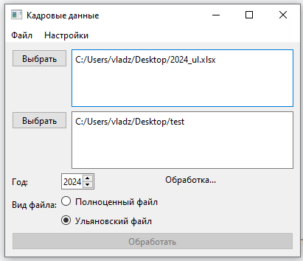
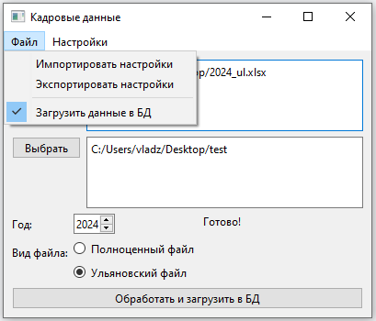
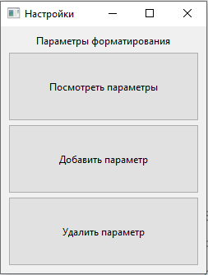
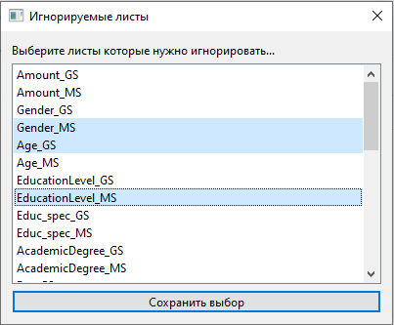
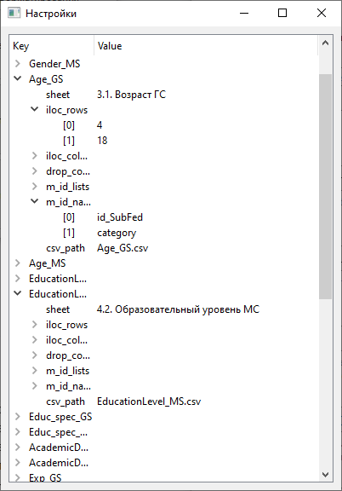

Slide 10
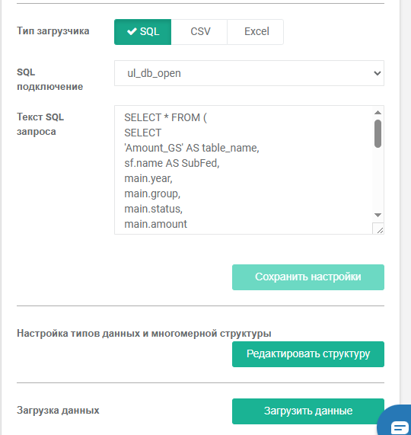
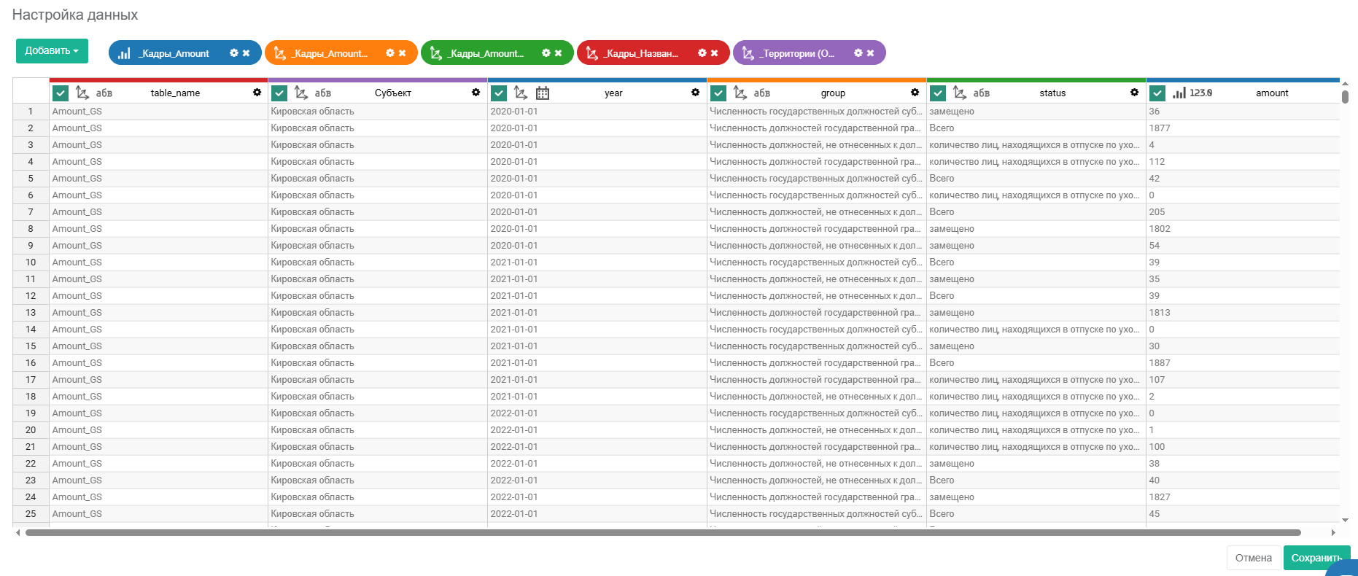
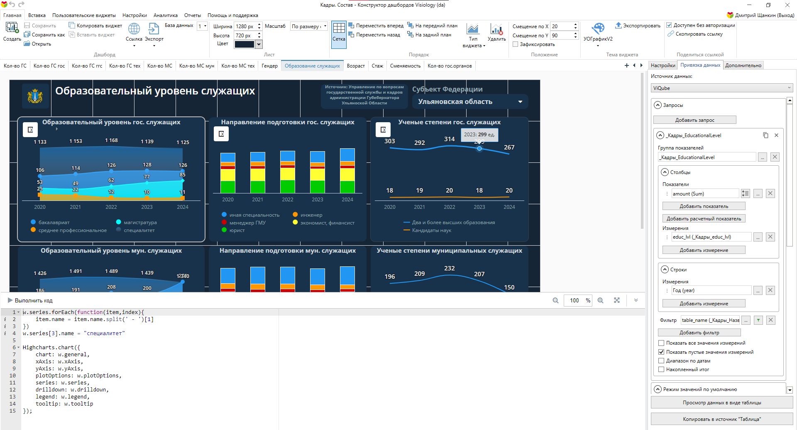

Slide 11
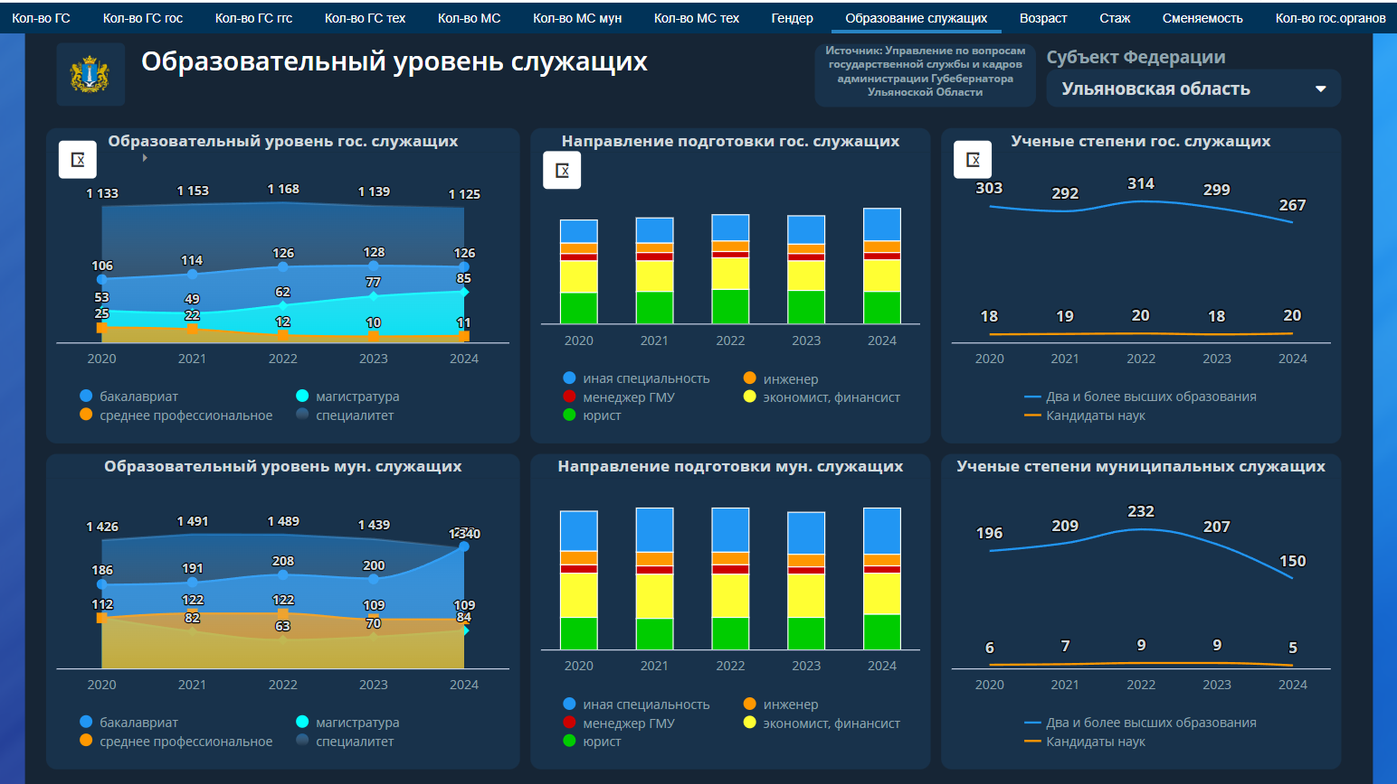

Slide 12
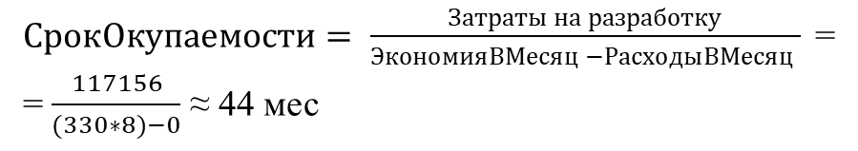
Экономика
Общие затраты на разработку ПП
Расчет срока окупаемости
Общий фонд оплаты труда | 78000
Начисления на заработную плату во внебюджетные фонды | 23 556
Хозяйственно-организационные | 0
Эксплуатация техники | 0
Накладные расходы | 15600
Итог | 117156
Стоимость рабочего часа | ≈ 330 руб.
Экономия времени в месяц | ≈ 8 ч/мес.
Расходы в месяц | 0 руб.
$СрокОкупаемости= \frac{Затраты на разработку}{ЭкономияВМесяц −РасходыВМесяц }$= = $\frac{\begin{aligned}117156 \\ \end{aligned}}{(330∗8)−0}$ ≈ 44 мес
Максимальный срок окупаемости проекта составляет 44 месяца, что может показаться достаточно большим сроком, но разработанная система не предназначена для получения прибыли напрямую.
Разработанная система хранит данные СЦ ГУО в централизованном хранилище, что позволяет в любой момент получить к ним доступ. Это позволит значительно упростить дальнейшую работу с данными в следующих проектах, даже не на платформе Visiology.
В зависимости от того как часто система будет применяться, срок окупаемости может измениться в меньшую сторону.

Slide 13
Спасибо за внимание!

Slide 14

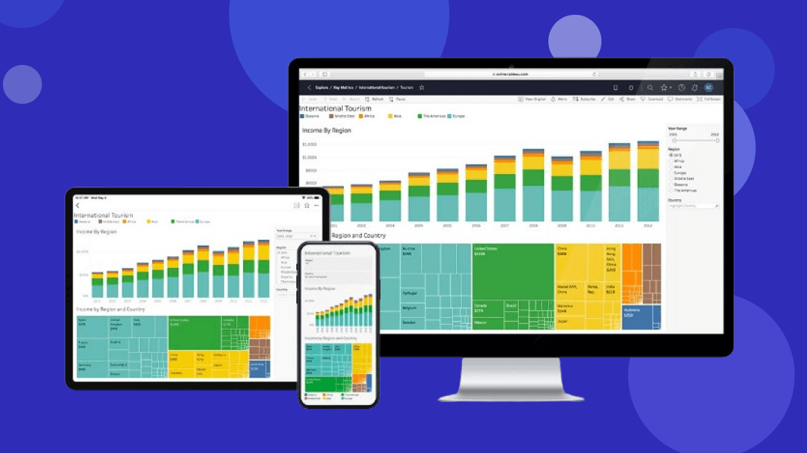
Аналоги
Tableau Преимущества:
Продвинутая визуализация – позволяет создавать сложные, интерактивные и наглядные дашборды.
Гибкая работа с данными – поддержка множества источников данных, возможность подключения к большим базам и обработка в реальном времени.
Высокая производительность – быстро обрабатывает большие объемы данных.
Интуитивный интерфейс – удобный drag-and-drop функционал для построения графиков и отчетов.
Широкий функционал аналитики – мощные инструменты для продвинутого анализа данных, включая прогнозирование и кластеризацию.
Недостатки:
Сложность освоения – требует времени для обучения, особенно при работе со сложными моделями данных.
Ограниченная интеграция с Microsoft-продуктами – хуже взаимодействует с Excel, SharePoint и Power BI-сервисами.
Требовательность к ресурсам – на слабых ПК и при обработке больших данных возможны задержки.
Проблемы с доступностью – не распространяется на территории РФ

Slide 15
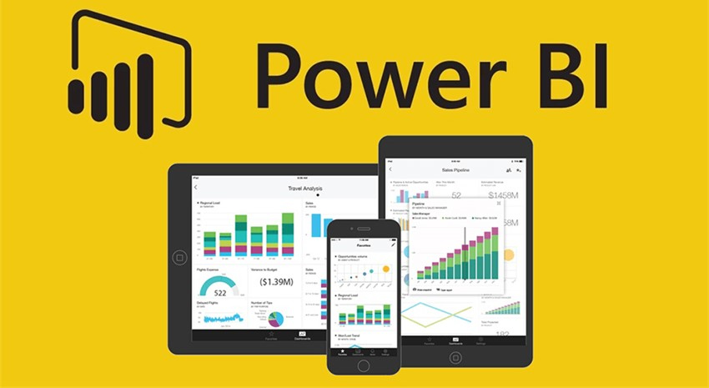
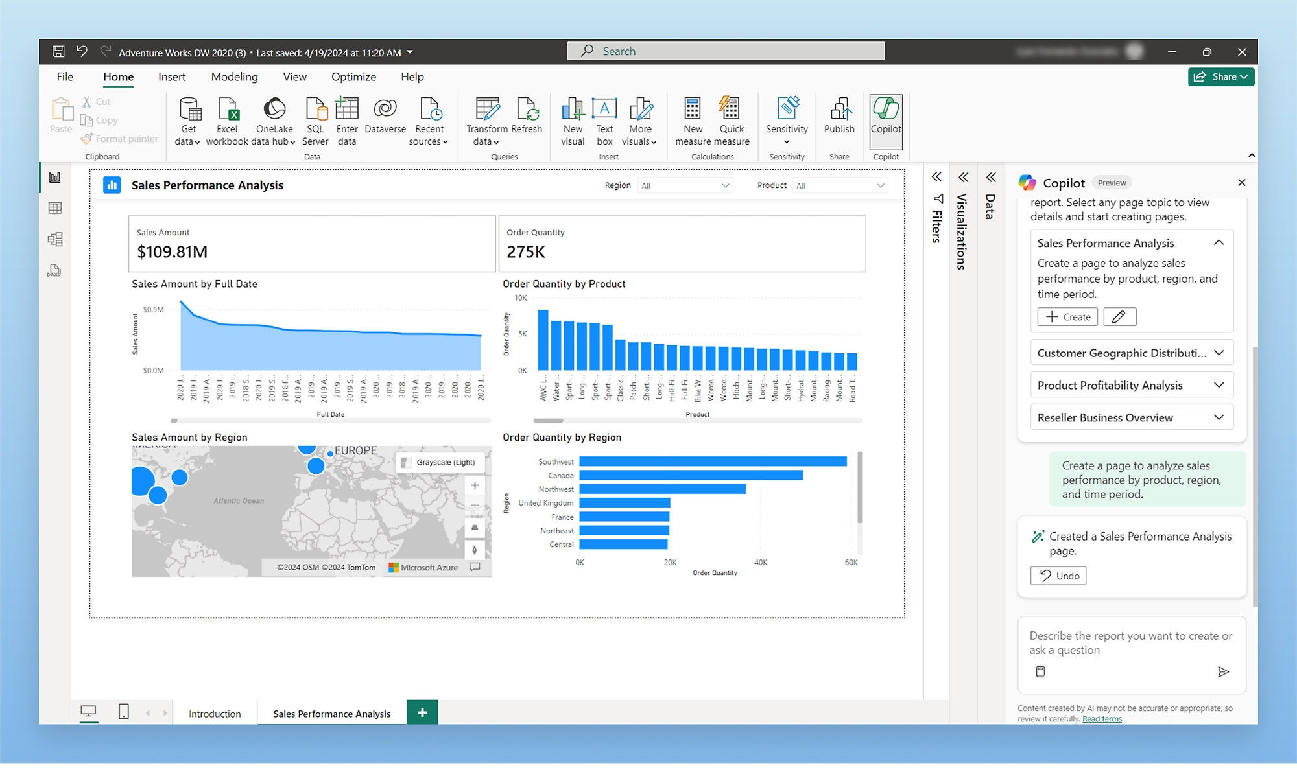
Аналоги
Microsoft Power BI
Преимущества:
Доступность и цена – есть бесплатная версия, а платные лицензии стоят дешевле, чем у конкурентов.
Интеграция с Microsoft – легко подключается к Excel, Azure, SQL Server и другим продуктам Microsoft.
Простота освоения – интуитивно понятный интерфейс, особенно для пользователей Excel.
Мощные возможности работы с облаком – поддержка Microsoft Azure, автоматическое обновление данных.
Гибкие варианты развертывания – работает как в облаке, так и на локальных серверах.
Недостатки:
Ограничения в обработке больших данных – при работе с объемными наборами данных возможны задержки.
Зависимость от экосистемы Microsoft – интеграция с другими сервисами (кроме Microsoft) может быть сложной.
Проблемы с доступностью – не распространяется на территории РФ

Slide 16
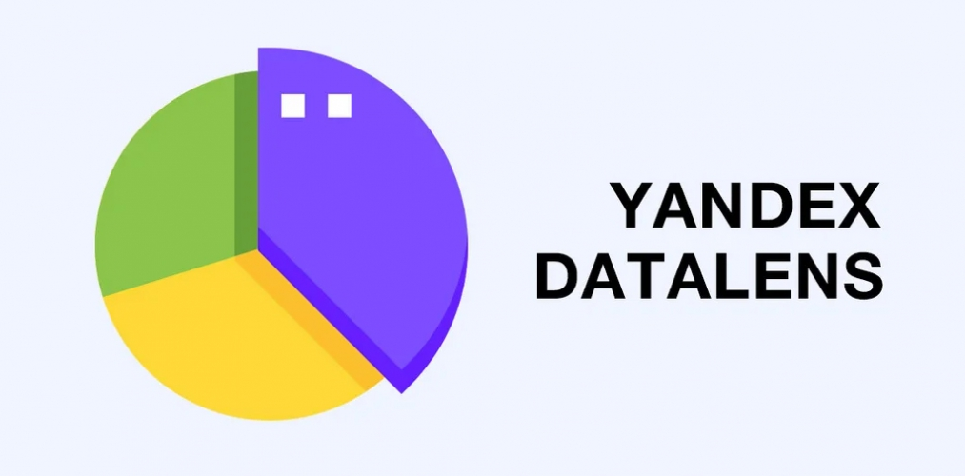
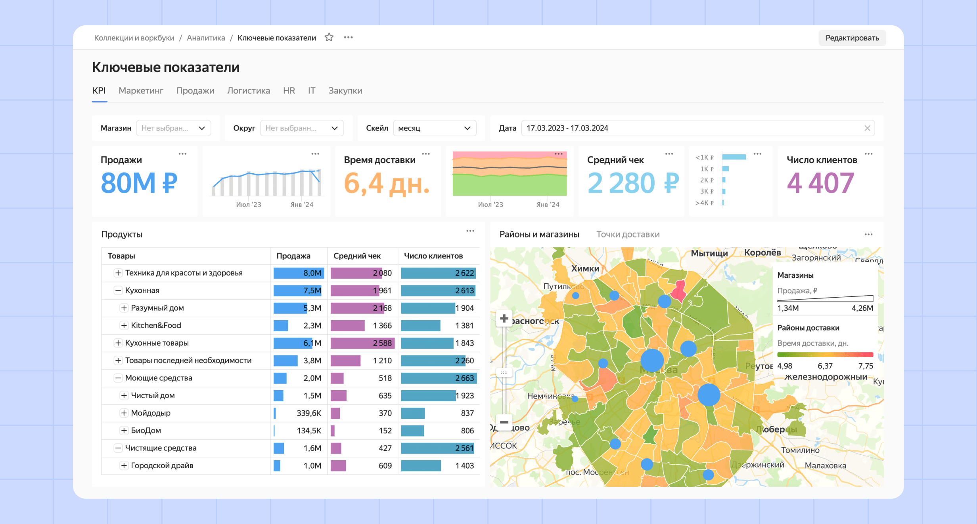
Аналоги
Yandex DataLens
Преимущества:
Бесплатный базовый тариф – позволяет использовать DataLens без дополнительных затрат (с ограничениями по количеству запросов).
Интеграция с экосистемой Яндекса – удобная работа с Yandex Cloud, Yandex Data Streams, Yandex ClickHouse и другими сервисами.
Облачное решение – не требует установки на локальные серверы, доступен через браузер.
Поддержка различных источников данных – SQL-базы (PostgreSQL, ClickHouse, MySQL), Google Sheets, 1С и другие.
Интуитивно понятный интерфейс – простая настройка дашбордов, фильтров и визуализаций.
Возможность работы в закрытом контуре – поддержка развёртывания в частных облаках для бизнеса и госсектора.
Недостатки:
Ограниченные возможности кастомизации – мало инструментов для сложных визуализаций.
Зависимость от облачной инфраструктуры Яндекса – менее удобна при использовании других облачных платформ.
Ограниченный офлайн-доступ – так как это облачный сервис, без интернета работать с дашбордами невозможно.

Slide 17

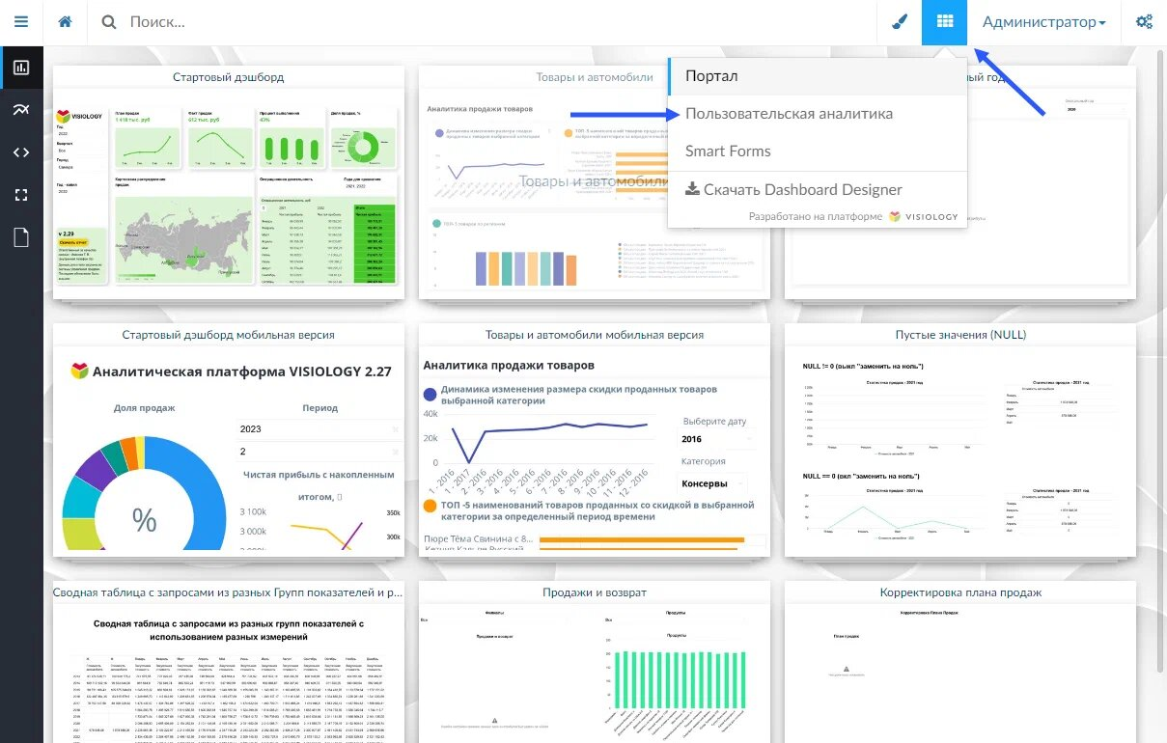
Аналоги
Visiology
Преимущества:
Наличие – уже имеется у заказчика.
Полностью российская разработка – подходит для импортозамещения и соответствует требованиям по безопасности данных.
Гибкая визуализация – мощный инструмент для построения дашбордов, отчётов и аналитических панелей.
Интеграция с различными источниками данных – поддержка SQL-баз, 1С, Excel, API и других систем.
Высокая производительность – оптимизирован для работы с большими массивами данных.
Возможность работы в закрытых контурах – важно для госсектора и корпоративных пользователей.
Локальная и облачная версия – возможность развернуть как в частном облаке, так и на собственных серверах.
Недостатки:
Высокий порог вхождения – требует времени на освоение, особенно для пользователей без опыта работы с BI-системами.
Зависимость от российского рынка – меньшая известность и комьюнити по сравнению с Tableau и Power BI, что может ограничивать доступ к ресурсам и обучающим материалам.
Сложность развертывания – для корпоративных внедрений может требовать сложной настройки и технической поддержки.

Slide 18
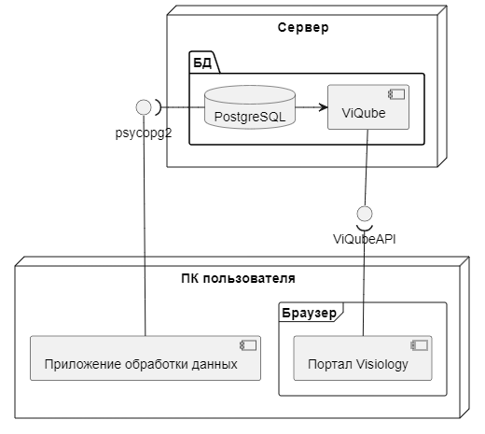
Диаграмма развертывания

Slide 19
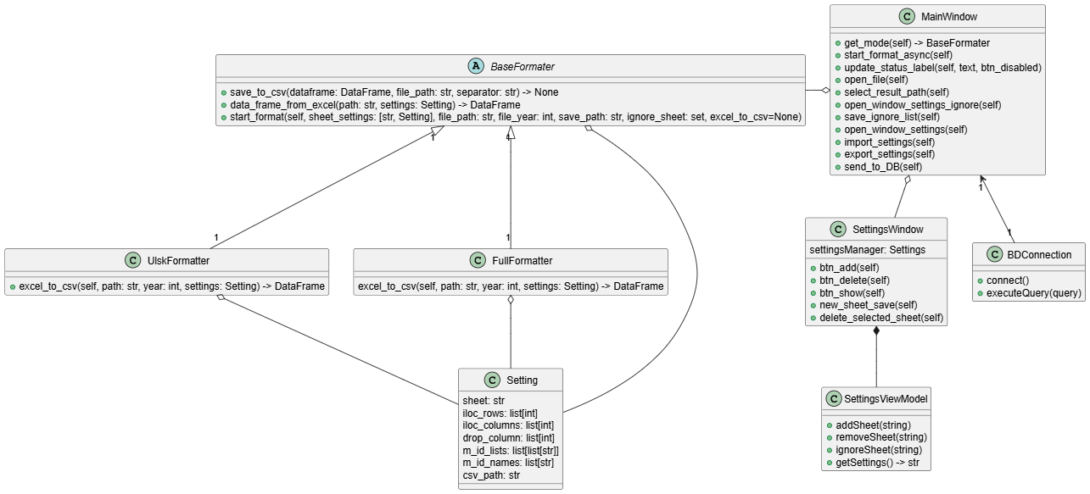
Диаграмма классов

